Slide 1
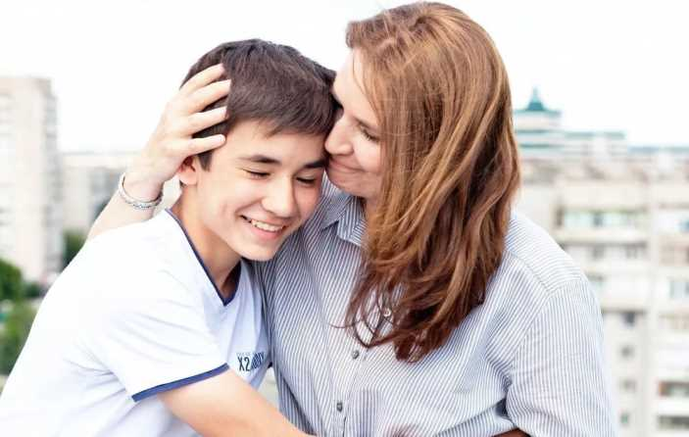
КГУ «РЕГИОНАЛЬНЫЙ ЦЕНТР ПСИХОЛОГИЧЕСКОЙ ПОДДЕРЖКИ
И ДОПОЛНИТЕЛЬНОГО ОБРАЗОВАНИЯ» УПРАВЛЕНИЯ ОБРАЗОВАНИЯ АКИМАТА КОСТАНАЙСКОЙ ОБЛАСТИ
Памятка
«Как лучше понять своих детей?»
(для родителей)
Наблюдайте. Вам нужно знать своего ребенка, если вы хотите понять его. Это можно сделать, просто находясь рядом с ним и наблюдая за ним.
Разговаривайте. Обсуждение с вашим ребенком его интересов поможет ему раскрыться перед вами.
Будьте лучшим другом вашего ребенка. Позвольте вашему ребенку осознать, что вы всегда рядом с ним, когда нужны ему.
Хвалите своего ребенка. Похвала за хорошую работу повысит его самооценку.
Слушайте. Слушая своего ребенка, вы узнаете его больше. Это позволит ему почувствовать, что вы интересуетесь его жизнью.
Детство - очень важный этап в жизни каждого. Плохое детство может оказать негативное влияние и на взрослую жизнь человека.
Только если вы хорошо знаете своего ребенка, вы сможете сосредоточиться на его талантах и положительных качествах, что, в свою очередь, позволит ему стать сбалансированной личностью в последующие годы.

Slide 2
ҚОСТАНАЙ ОБЛЫСЫ ӘКІМДІГІ БІЛІМ БАСҚАРМАСЫНЫҢ «ПСИХОЛОГИЯЛЫҚ ҚОЛДАУ ЖӘНЕ ҚОСЫМША БІЛІМ БЕРУ ӨҢІРЛІК ОРТАЛЫҒЫ» КММ
Жадынама
«Балаңызды қалай жақсы түсінуге болады?»
(ата-аналарға арналған)
Байқылаңыз. Балаңызды түсінгіңіз келсе, оны білуіңіз керек. Мұны оған жақын болу және оны бақылау арқылы жасауға болады.
Сөйлесіңіз. Балаңызбен оның қызығушылықтары туралы сөйлесу оның сізге ашылуына көмектеседі.
Балаңыздың ең жақын досы болыңыз. Балаңызға қажет болған кезде сіз әрқашан оның қасында екеніңізді білдіріңіз.
Балаңызды мақтаңыз. Оны жақсы жұмыс үшін мақтау оның өзін-өзі бағалауын арттырады.
Тыңдаңыз. Балаңызды тыңдау арқылы сіз оны көбірек білетін боласыз. Бұл оның өміріне қызығушылық танытқандай етеді.
Балалық шақ - әр адамның өміріндегі өте маңызды кезең. Жаман балалық шақ адамның ересек өміріне кері әсер етуі мүмкін.
Егер сіз балаңызды жақсы білсеңіз ғана, сіз оның таланты мен жағымды қасиеттеріне назар аудара аласыз, ал бұл өз кезегінде оның алдағы жылдары теңдестірілген тұлға болып қалыптасуына мүмкіндік береді.

